Slide 1
Zajęcia podnoszące kompetencje emocjonalno-społeczne
Temat: Czym jest stres?

Slide 2
Czym jest stres ?
Stres jest podstawowym elementem rozwoju człowieka.
Pozwala przetrwać sytuacje niezwykłe i niebezpieczne.
Stres zwiększa możliwości radzenia sobie z wymaganiami danej sytuacji.

Slide 3
CZYM JEST STRES ?
STRES JEST ZAZWYCZAJ REAKCJĄ POZYTYWNĄ
JEDYNIE STRES DŁUGOTRWAŁY I NIEADEKWATNY DO SYTUACJI JEST ZJAWIASKIEM SZKODLIWYM

Slide 4
Termin „Stres” pochodzi z fizyki, w
której określa się nim różnego typu napięcia, naciski i siły ,które działają na system.
Do nauk o zdrowiu wprowadził go Hans Selye.

Slide 5
DEFINICJE :
Stres jest definiowany w psychologii jako dynamiczna reakcja adaptacyjna pomiędzy możliwościami jednostki, a wymogami sytuacji(stresorem), charakteryzująca się brakiem równowagi. Podejmowanie zachowań zaradczych jest próbą przywrócenia równowagi.

Slide 6
DEFINICJE :
Stres(w medycynie) jest zaburzeniem homeostazy spowodowanym czynnikiem fizycznym lub psychologicznym. Czynnikami wywołującymi stres mogą być czynniki umysłowe, fizjologiczne, anatomiczne lub fizyczne.

Slide 7
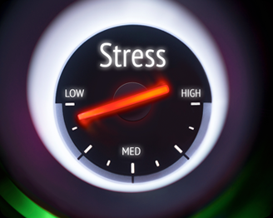
Stres to nasza reakcja na bodziec pochodzący ze świata zewnętrznego, który wymaga z naszej strony podjęcia jakiś działań, reakcji. Należy pamiętać, że zdenerwowanie to nasza własna reakcja na bodziec. Zatem w znacznej mierze uzależniona jest ona od nas. Bodziec pozostaje poza naszym wpływem, ale nasza reakcja już nie. Zatem stres możemy kontrolować.

Slide 8
Rodzaje stresu

Slide 9
Stres
Krótkotrwały
(eustres)
Przewlekły
(dystres)

Slide 10
Wpływ stresu na funkcjonowanie jednostki:
PSYCHIKA W STRESIE
ORGANIZM W STRESIE

Slide 11
Psychika w Stresie
NIEMOŻNOŚĆ SKUPIENIA UWAGI (przy silnych bodźcach)
Trudności ze swobodnym wypowiadaniem się
Problemy z pamięcią
ALE TEŻ! :
Zmniejszenie czucia bólu
Zwiększenie chwilowej percepcji wzrokowej i słuchowej
Polepszenie pamięci i zdolności poznawczych(przy mniej nasilonym stresie)
Zwiększenie ogólnej krótkotrwałej wydolności organizmu

Slide 12
REAKCJA CIAŁA NA STRES

Slide 14
OBJAWY – stres długotrwały
Nadmierne Napięcie Mięśniowe
Nadmierne odczuwanie zimna i ciepła
NIEMOŻNOŚĆ SKUPIENIA UWAGI
NADMIERNE POCENIE SIĘ
PRZEMĘCZENIE
Ból Brzucha i okolic serca
Drżenie rąk a następnie całego ciała

Slide 15
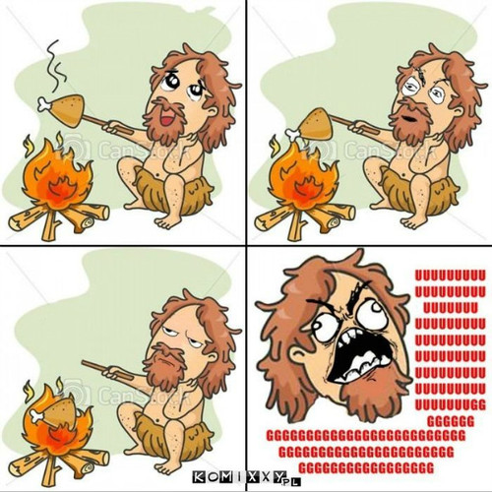
Dlaczego się stresujemy?
Dlaczego stres jest dobry, i co z tym wspólnego ma jaskiniowiec?
Stres umożliwia przetrwanie!
Motywuje
Pobudza do działania
Poprawia wydajność

Slide 16
Dziękuję za uwagę.

